Slide 1
PATRONES DE DISEÑO

Slide 2
Conceptos básicos de POO
La Programación orientada a objetos (POO) es un paradigma basado en el concepto de envolver bloques de información y su comportamiento relacionado, en lotes especiales llamados objetos, que se construyen a partir de un grupo de “planos” definidos por un programador, que se denominan clases.
Objetos, clases
La información almacenada dentro de los campos del objeto suele denominarse estado, y todos los métodos del objeto definen su comportamiento
Por lo tanto, una clase es como un plano que define la estructura de los objetos, que son instancias concretas de esa clase

Slide 3
Jerarquías de clase
Todo va muy bien mientras hablamos de una sola clase. Naturalmente, un programa real contiene más de una clase. Algunas de esas clases pueden estar organizadas en jerarquías de clase.
Una clase padre se denomina superclase. Sus hijas son las subclases. Las subclases heredan el estado y el comportamiento de su padre y se limitan a definir atributos o comportamientos que son diferentes.

Slide 4
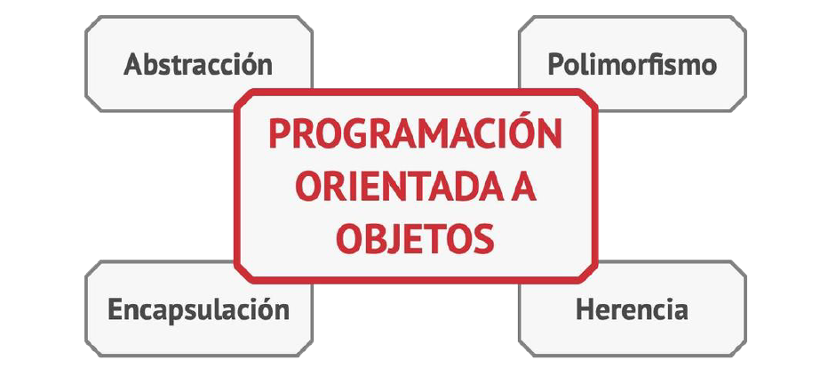
Los pilares de la POO
La programación orientada a objetos se basa en cuatro pilares, conceptos que la diferencian de otros paradigmas de programación.

Slide 5
Abstracción
La mayoría de las veces, cuando creas un programa con POO, das forma a los objetos del programa con base a objetos del mundo real. Sin embargo, los objetos del programa no representan a los originales con una precisión del 100 % (y rara vez es necesario que lo hagan). En su lugar, tus objetos tan solo copian atributos y comportamientos de objetos reales en un contexto específico, ignorando el resto.
La Abstracción es el modelo de un objeto o fenómeno del undo real, limitado a un contexto específico, que representa todos los datos relevantes a este contexto con gran precisión, omitiendo el resto.

Slide 6
Encapsulación
Para arrancar el motor de un auto, tan solo debes girar una llave o pulsar un botón. No necesitas conectar cables bajo el capó, rotar el cigüeñal y los cilindros, e iniciar el ciclo de potencia del motor. Estos detalles se esconden bajo el capó del auto. Sólo tienes una interfaz simple: un interruptor de encendido, un volante y unos pedales.
Esto ilustra el modo en que cada objeto cuenta con una interfaz: una parte pública de un objeto, abierta a interacciones con otros objetos.
La encapsulación es la capacidad que tiene un objeto de esconder partes de su estado y comportamiento de otros objetos, exponiendo únicamente una interfaz limitada al resto del programa.

Slide 7
Herencia
La herencia es la capacidad de crear nuevas clases sobre otras existentes. La principal ventaja de la herencia es la reutilización de código. Si quieres crear una clase ligeramente diferente a una ya existente, no hay necesidad de duplicar el código.
En su lugar, extiendes la clase existente y colocas la funcionalidad adicional dentro de una subclase resultante que hereda los campos y métodos de la superclase.
La consecuencia del uso de la herencia es que las subclases tienen la misma interfaz que su clase padre. No puedes esconder un método en una subclase si se declaró en la superclase. También debes implementar todos los métodos abstractos, aunque no tengan sentido en tu subclase.
En la mayoría de los lenguajes de programación una subclase puede extender una única superclase. Por otro lado, cualquier clase puede implementar varias interfaces al mismo tiempo.

Slide 8
Polimorfismo
El polimorfismo es la capacidad que tiene un programa de detectar la verdadera clase de un objeto e invocar su implementación, incluso aunque su tipo real sea desconocido en el contexto actual.

Slide 9
Relaciones entre objetos Dependencia
Dependencia en UML. El profesor depende de los materiales del curso. La dependencia es el tipo de relación más básica y débil entre clases. Existe una dependencia entre dos clases cuando ciertos cambios en la definición de una clase puede provocar modificaciones en otra. La dependencia ocurre normalmente cuando utilizas nombres de clases concretas en tu código. Por ejemplo, al especificar tipos en las firmas de un método, al instanciar objetos mediante llamadas al constructor, etc. Puedes hacer más débil una dependencia haciendo que tu código dependa de interfaces o clases abstractas en lugar de clases concretas.
Normalmente, un diagrama UML no muestra todas las dependencias; hay demasiadas en cualquier código real. En lugar de contaminar el diagrama con dependencias, debes ser muy selectivo y mostrar únicamente aquellas que son importantes para lo que sea que estás comunicando.

Slide 10
Relaciones entre objetos Asociación
Asociación en UML. El profesor se comunica con los estudiantes. La asociación es una relación en la que un objeto utiliza o interactúa con otro. En diagramas UML, la relación de asociación se muestra mediante una flecha simple desde un objeto y apuntando hacia el objeto que utiliza. Por cierto, es totalmente normal tener una asociación bidireccional. En este caso, la flecha tiene una punta en cada extremo. La asociación puede verse como un tipo especializado de dependencia, en la que un objeto siempre tiene acceso a los objetos con los que interactúa, mientras que la dependencia simple no establece un vínculo permanente entre los objetos.
En general, se utiliza la asociación para representar algo como un campo en una clase. El vínculo siempre está ahí, en cuanto a que siempre puedes pedir una orden para su cliente. Pero no siempre tiene que ser un campo. Si estás modelando tus clase desde una perspectiva de interfaz, puede simplemente indicar la presencia de un método que devolverá el cliente de la orden.

Slide 11
Relaciones entre objetos Agregación
Agregación en UML. Los departamentos contienen profesores. La agregación es un tipo especializado de asociación que representa relaciones “uno a muchos”, “muchos a muchos” o “todo a parte” entre múltiples objetos, mientras que una asociación simple describe relaciones entre un par de objetos.
Normalmente, con la agregación, un objeto “tiene” un grupo de otros objetos y sirve como contenedor o colección. El componente puede existir sin el contenedor y puede vincularse a varios contenedores al mismo tiempo. En UML, la relación de agregación se muestra por una línea con un diamante vacío en el lado del contenedor y una flecha en el extremo apuntando hacia el componente.
Mientras hablamos de relaciones entre objetos, ten en cuenta que UML representa relaciones entre clases. Esto significa que un objeto universidad puede consistir en varios departamentos aunque solo veas un “bloque” por cada entidad en el diagrama.

Slide 12
Relaciones entre objetos Composición
Composición en UML. La universidad consta de departamentos. La composición es un tipo específico de agregación en la que un objeto se compone de una o más instancias del otro. La diferencia entre ésta y otras relaciones está en que el componente sólo puede existir como parte del contenedor. En UML, la relación de composición se representa igual que la de agregación, pero con un diamante relleno en la base de la flecha.
Muchas personas utilizan a menudo el término “composición” cuando en realidad se refieren tanto a la agregación como a la composición. El ejemplo más notorio es el famoso principio “escoge composición antes que herencia”.

Slide 13
INTRODUCCIÓN A LOS PATRONES
¿Qué es un patrón de diseño?
Los patrones de diseño son soluciones habituales a problemas que ocurren con frecuencia en el diseño de software. Son como planos prefabricados que se pueden personalizar para resolver un problema de diseño recurrente en tu código.
No se puede elegir un patrón y copiarlo en el programa como si se tratara de funciones o bibliotecas ya preparadas. El patrón no es una porción específica de código, sino un concepto general para resolver un problema particular. Puedes seguir los detalles del patrón e implementar una solución que encaje con las realidades de tu propio programa.
A menudo los patrones se confunden con algoritmos porque ambos conceptos describen soluciones típicas a problemas conocidos. Mientras que un algoritmo siempre define un grupo claro de acciones para lograr un objetivo, un patrón es una descripción de más alto nivel de una solución. El código del mismo patrón aplicado a dos programas distintos puede ser diferente.

Slide 14
Clasificación de los patrones
Los patrones de diseño varían en su complejidad, nivel de detalle y escala de aplicabilidad al sistema completo que se diseña.
Analogía con la construcción de carreteras: puedes hacer más segura una intersección instalando semáforos o construyendo un intercambiador completo de varios niveles con pasajes subterráneos para peatones.
Los patrones más básicos y de más bajo nivel suelen llamarse idioms. Normalmente se aplican a un único lenguaje de programación.
Los patrones más universales y de más alto nivel son los patrones de arquitectura. Los desarrolladores pueden implementar estos patrones prácticamente en cualquier lenguaje. Al contrario que otros patrones, pueden utilizarse para diseñar la arquitectura de una aplicación completa.

Slide 15
Clasificación de los patrones
Los patrones pueden clasificarse por su propósito.
Los tres grupos generales de patrones son
Los patrones creacionales: Proporcionan mecanismos de creación de objetos que incrementan la flexibilidad y la reutilización de código existente.
Los patrones estructurales: explican cómo ensamblar objetos y clases en estructuras más grandes a la vez que se mantiene la flexibilidad y eficiencia de la estructura.
Los patrones de comportamiento: se encargan de una comunicación efectiva y la asignación de responsabilidades entre objetos.

Slide 16
Para qué sirven los patrones
La realidad es que podrías trabajar durante años como programador sin conocer un solo patrón. Mucha gente lo hace. Incluso en ese caso, podrías estar implementando patrones sin saberlo.
Los patrones de diseño son un juego de herramientas de soluciones comprobadas a problemas habituales en el diseño de software. Incluso aunque nunca te encuentres con estos problemas, conocer los patrones sigue siendo de utilidad, porque te enseña a resolver todo tipo de problemas utilizando principios del diseño orientado a objetos.
Los patrones de diseño definen un lenguaje común que puedes utilizar con tus compañeros de equipo para comunicarse de forma más eficiente.

Slide 17
PRINCIPIOS DE DISEÑO DE SOFTWARE Reutilización
Costos y tiempo son dos de los parámetros más valiosos a la hora de desarrollar cualquier producto de software. Dedicar menos tiempo al desarrollo se traduce en entrar en el mercado antes que la competencia. Unos costos más bajos en el desarrollo significa que habrá más dinero disponible para marketing y un alcance más amplio a clientes potenciales.
La reutilización de código es una de las formas más habituales de reducir costos de desarrollo. El propósito es obvio: en lugar de desarrollar algo una y otra vez desde el principio, ¿por qué no reutilizar el código existente en nuevos proyectos?
La idea se ve bien sobre el papel, pero resulta que hacer que el código existente funcione en un nuevo contexto, a menudo requiere de un esfuerzo adicional.

Slide 18
PRINCIPIOS DE DISEÑO DE SOFTWARE Reutilización
Acoplamientos fuertes entre componentes, dependencias de clases concretas en lugar de interfaces, operaciones incrustadas en el código.
Todo esto reduce la flexibilidad del código y hace que sea más difícil de reutilizar.
Utilizar patrones de diseño es una de las maneras de aumentar la flexibilidad de los componentes de software y hacerlos más fáciles de reutilizar. Sin embargo, en ocasiones esto tiene el precio de complicar los componentes.

Slide 19
PRINCIPIOS DE DISEÑO DE SOFTWARE Extensibilidad
El cambio es lo único constante en la vida de un programador.
Lanzaste un videojuego para Windows, pero ahora la gente demanda una versión macOS.
Creaste un framework GUI con botones cuadrados, pero meses después los botones redondos son tendencia.
Diseñaste una espectacular arquitectura para un sitio web de comercio electrónico, pero poco después los clientes piden una función que les permita aceptar pedidos por teléfono.
Los patrones de diseño son más pequeños y más abstractos que los frameworks. En realidad, son una descripción sobre cómo pueden relacionarse un par de clases e interactuar entre sí. El nivel de reutilización aumenta cuando pasas de clases a patrones y por último a frameworks.

Slide 20
PRINCIPIOS DE DISEÑO DE SOFTWARE Extensibilidad
Lo bueno de esta capa intermedia es que, a menudo, los patrones ofrecen la reutilización de un modo menos arriesgado que los frameworks. Crear un framework comprende un alto riesgo y una inversión considerable. Los patrones te permiten reutilizar ideas y conceptos de diseño con independencia del código concreto.
Porqué se presenta la extensibilidad: En primer lugar, comprendemos mejor el problema una vez que comenzamos a resolverlo. A menudo, para cuando finalizamos la primera versión de una aplicación, estamos listos para reescribirla desde el principio porque entonces comprendemos mucho mejor diversos aspectos del problema. También creciste profesionalmente y tu propio código te parece basura.

Slide 21
PRINCIPIOS DE DISEÑO DE SOFTWARE Extensibilidad
Algo fuera de tu control ha cambiado.
Éste es el motivo por el que tantos equipos de desarrollo saltan de sus ideas originales hacia algo nuevo. Todos aquellos que se basaron en Flash para una aplicación online han rehecho o migrado su código desde que, navegador tras navegador, todos dejan de soportar Flash.

Slide 22
PRINCIPIOS DE DISEÑO DE SOFTWARE Extensibilidad
La tercera razón es que los postes de la portería se mueven.
Tu cliente quedó encantado con la versión actual de la aplicación, pero ahora quiere once “pequeños” cambios para que haga otras cosas que nunca te mencionó en las primeras sesiones de planificación. No se trata de cambios frívolos: tu excelente primera versión le ha demostrado que todavía es posible mucho más. Hay un lado positivo: si alguien te pide cambiar algo de tu aplicación, eso significa que todavía le importa a alguien.
Por este motivo, todos los desarrolladores experimentados se preparan para posibles cambios futuros cuando diseñan la arquitectura de una aplicación.

Slide 23
PRINCIPIOS DE DISEÑO DE SOFTWARE SOLID
SOLID es una regla mnemotécnica para cinco principios de diseño ideados para hacer que los diseños de software sean más comprensibles, flexibles y fáciles de mantener.
Como con todo en la vida, utilizar estos principios de forma descuidada puede hacer más mal que bien. El costo de aplicar estos principios en la arquitectura de un programa es que puede hacerlo más complicado de lo que debería. Dudo que exista un producto de software exitoso en el que se apliquen todos estos principios al mismo tiempo. Aspirar a estos principios es bueno, pero hay que ser práctico.

Slide 24
S ingle Responsibility Principle Principio de responsabilidad única
Una clase sólo debe tener una razón para cambiar.
Intenta hacer a cada clase responsable de una única parte de la funcionalidad proporcionada por el software, y haz que esa responsabilidad quede totalmente encapsulada por (también puedes decir escondida dentro de) la clase.
El principal objetivo de este principio es reducir la complejidad.
No hace falta que inventes un diseño sofisticado para un programa que tiene unas 200 líneas de código. Con un puñado de buenos métodos te irá bien. Los verdaderos problemas surgen cuando tu programa crece y cambia constantemente. En cierto punto, las clases se vuelven tan grandes que ya no puedes recordar sus detalles.

Slide 25
S ingle Responsibility Principle Principio de responsabilidad única
La navegación del código se ralentiza hasta ir a paso de tortuga y tienes que recorrer clases enteras o incluso un programa completo para encontrar algo específico. El número de entidades en el programa supera tu capacidad cerebral y sientes que pierdes el control sobre el código.
Hay más: si una clase hace demasiadas cosas, tienes que cambiarla cada vez que una de esas cosas cambia. Al hacerlo, te arriesgas a descomponer otras partes de la clase que no pretendías cambiar. Si sientes que te resulta difícil centrarte en un aspecto específico del programa cada vez, recuerda el principio de responsabilidad única y comprueba si es el momento de dividir algunas clases en partes.

Slide 26
O pen/Closed Principle Principio de abierto/cerrado
Las clases deben estar abiertas a la extensión pero cerradas a la modificación.
La idea fundamental de este principio es evitar que el código existente se descomponga cuando implementas nuevas funciones.
Una clase está abierta si puedes extenderla, crear una subclase y hacer lo que quieras con ella (añadir nuevos métodos o campos, sobrescribir el comportamiento base, etc.). Algunos lenguajes de programación te permiten restringir en mayor medida la extensión de una clase con palabras clave como final . Después de esto, la clase ya no está abierta. Al mismo tiempo, la clase está cerrada (también puedes decir completa) si está lista al 100 % para que otras clases la utilicen; su interfaz está claramente definida y no se cambiará en el futuro.

Slide 27
O pen/Closed Principle Principio de abierto/cerrado
Las palabras abierta y cerrada, suenan mutuamente excluyentes, lo que hace confuso este principio
Pero en lo que respecta a este principio, una clase puede estar al mismo tiempo abierta (para la extensión) y cerrada (para la modificación).
Cuando una clase se ha desarrollado, probado, revisado e incluido en un framework o utilizada en una aplicación de cualquier otro modo, es arriesgado intentar cambia su código. En lugar de cambiar directamente el código de la clase, puedes crear una subclase y sobrescribir las partes de la clase original que quieras que se comporten de otra forma. Lograrás tu objetivo sin descomponer clientes existentes de la clase original.

Slide 28
L iskov Substitution Principle Principio de sustitución de Liskov 1
Al extender una clase, recuerda que debes tener la capacidad de pasar objetos de las subclases en lugar de objetos de la clase padre, sin descomponer el código cliente.
Esto significa que la subclase debe permanecer compatible con el comportamiento de la superclase. Al sobrescribir un método, extiende el comportamiento base en lugar de sustituirlo con algo totalmente distinto.
El principio de sustitución es un grupo de comprobaciones que ayudan a predecir si una subclase permanece compatible con el código que pudo funcionar con objetos de la superclase.
1. Este principio debe su nombre a Barbara Liskov, que lo definió en 1987 en su trabajo Data abstraction and hierarchy: https://refactoring.guru/liskov/dah

Slide 29
L iskov Substitution Principle Principio de sustitución de Liskov 1
Este concepto es fundamental al desarrollar bibliotecas y frameworks, porque otras personas utilizarán tus clases y no podrás acceder directamente ni cambiar su código.
Al contrario que otros principios de diseño que están muy abiertos a la interpretación, el principio de sustitución incluye un grupo de requisitos formales para las subclases y, específicamente, para sus métodos. Repasemos esta lista en detalle.
Los tipos de parámetros en el método de una subclase deben coincidir o ser más abstractos que los tipos de parámetros del método de la superclase.

Slide 30
L iskov Substitution Principle Principio de sustitución de Liskov 1
Del mundo de los lenguajes de programación de tipado dinámico podemos extraer otro ejemplo negativo: el método base devuelve una cadena, pero el método sobrescrito devuelve un número.
Un método de una subclase no debe arrojar tipos de excepciones que no se espere que arroje el método base. En otras palabras, los tipos de excepciones deben coincidir o ser subtipos de los que el método base es capaz de arrojar.
Esta regla proviene del hecho de que los bloques try-catch en el código cliente se dirigen a los tipos específicos de excepciones que más probablemente arrojará el método base. Por lo tanto, una excepción inesperada puede colarse entre las líneas defensivas del código cliente y destrozar la aplicación.

Slide 31
L iskov Substitution Principle Principio de sustitución de Liskov 1
En la mayoría de lenguajes de programación modernos, sobre todo los de tipado estático (Java, C# y otros), estas reglas vienen integradas en el lenguaje. No podrás compilar un programa que viola estas reglas.
Una subclase no debe fortalecer las condiciones previas. Por ejemplo, el método base tiene un parámetro con el tipo int .
Si una subclase sobrescribe este método y requiere que el valor de un argumento pasado al método sea positivo (lanzando una excepción si el valor es negativo), esto amplía las condiciones previas. El código cliente, que solía funcionar bien pasando números negativos al método, ahora se descompone si empieza a funcionar con un objeto de esta subclase.

Slide 32
L iskov Substitution Principle Principio de sustitución de Liskov 1
Una subclase no debe debilitar las condiciones posteriores. Digamos que tienes una clase con un método que trabaja con una base de datos. Se supone que un método de la clase siempre debe cerrar todas las conexiones de las bases de datos abiertas al devolver un valor.
Creaste una subclase y la cambiaste, de modo que las conexiones de la base de datos permanezcan abiertas para poder reutilizarlas. Pero puede que el cliente no sepa nada de tus intenciones.
Debido a que espera que los métodos cierren todas las conexiones, puede que simplemente finalice el programa después de invocar el método, contaminando un sistema con conexiones de bases de datos fantasma.

Slide 33
L iskov Substitution Principle Principio de sustitución de Liskov 1
Los invariantes de una superclase deben preservarse. Probablemente esta sea la regla menos formal de todas. Los invariantes son condiciones en las cuales un objeto tiene sentido. Por ejemplo, los invariantes de un gato son tener cuatro patas, una cola, la capacidad de maullar, etc.
La parte confusa sobre los invariantes es que, aunque pueden definirse explícitamente en la forma de contratos de interfaz o un grupo de aserciones dentro de los métodos, también pueden resultar implícitos por ciertas pruebas de unidad y expectativas del código cliente.

Slide 34
I nterface Segregation Principle Principio de segregación de la interfaz
No se debe forzar a los clientes a depender de métodos que no utilizan.
Intenta que tus interfaces sean lo suficientemente estrechas para que las clases del cliente no tengan que implementar comportamientos que no necesitan.
Según el principio de segregación de la interfaz, debes desintegrar las interfaces “gruesas” hasta crear otras más detalladas y específicas. Los clientes deben implementar únicamente aquellos métodos que necesitan de verdad. De lo contrario, un cambio en una interfaz “gruesa” descompondrá incluso clientes que no utilizan los métodos cambiados.

Slide 35
I nterface Segregation Principle Principio de segregación de la interfaz
La herencia de clases permite a una clase tener una única superclase, pero no limita el número de interfaces que la clase puede implementar al mismo tiempo. Por lo tanto, no hay necesidad de amontonar toneladas de métodos no relacionados en una única interfaz. Divídela en varias interfaces más refinadas; puedes implementarlas todas en una única clase si es necesario.
Sin embargo, a algunas clases no les importa que sólo implementes una de ellas.

Slide 36
D ependency Inversion Principle Principio de inversión de la dependencia
Las clases de alto nivel no deben depender de clases de bajo nivel. Ambas deben depender de abstracciones. Las abstracciones no deben depender de detalles. Los detalles deben depender de abstracciones.
Al diseñar software, normalmente puedes distinguir entre dos niveles de clases. Las clases de bajo nivel implementan operaciones básicas, como trabajar con un disco, transferir datos por una red, conectar con una base de datos, etc.
Las clases de alto nivel contienen la lógica de negocio compleja que ordena a las clases de bajo nivel que hagan algo.

Slide 37
D ependency Inversion Principle Principio de inversión de la dependencia
Algunas personas diseñan primero las clases de bajo nivel y sólo entonces comienzan a trabajar con las de alto nivel. Esto es muy habitual cuando empiezas a desarrollar un prototipo de un nuevo sistema y no estás seguro de lo que es posible a alto nivel, porque el contenido de bajo nivel aún no está implementado o claro. Con este sistema, las clases de la lógica de negocio tienden a hacerse dependientes de clases primarias de bajo nivel.
El principio de inversión de la dependencia sugiere cambiar la dirección de esta dependencia.

Slide 38
D ependency Inversion Principle Principio de inversión de la dependencia
1. Para empezar, debes describir interfaces para operaciones de bajo nivel en las que se basarán las clases de alto nivel, preferiblemente en términos de negocio. Por ejemplo, la lógica de negocio debe invocar un método abrirInforme(archivo) en lugar de una serie de métodos abrirArchivo(x) , leerBytes(n) , cerrarArchivo(x) . Estas interfaces cuentan como de alto nivel.
2. Ahora puedes hacer las clases de alto nivel dependientes de esas interfaces, en lugar de clases concretas de bajo nivel. Esta dependencia será mucho más débil que la original.
3. Una vez que las clases de bajo nivel implementan esas interfaces, se vuelven dependientes del nivel de la lógica de negocio, invirtiendo la dirección de la dependencia original.

Slide 39
D ependency Inversion Principle Principio de inversión de la dependencia
El principio de inversión de la dependencia suele ir de la mano del principio de abierto/cerrado: puedes extender clases de bajo nivel para utilizarlas con distintas clases de lógica de negocio sin descomponer clases existentes.

Slide 40
CATÁLOGO DE PATRONES DE DISEÑO
Patrones creacionales
Patrones estructurales
Patrones de comportamiento

Slide 41
CATÁLOGO DE PATRONES DE DISEÑO
Patrones creacionales
Factory Method / Método fábrica
Abstract Factory / Fábrica abstracta
Builder / Constructor
Prototype / Prototipo
Singleton / Instancia única

Slide 42
CATÁLOGO DE PATRONES DE DISEÑO
Patrones estructurales
Adapter / Adaptador
Bridge / Puente
Composite / Objeto compuesto
Decorator / Decorador
Facade / Fachada
Flyweight / Peso mosca
Proxy

Slide 43
CATÁLOGO DE PATRONES DE DISEÑO
Patrones comportamiento
Chain of Responsibility / Cadena de responsabilidad
Command / Comando
Iterator / Iterador
Mediator / Mediador
Memento / Recuerdo
Observer / Observador

Slide 44
CATÁLOGO DE PATRONES DE DISEÑO
Patrones comportamiento
State / Estado
Strategy / Estrategia
Template Method / Método plantilla
Visitor / Visitante

Slide 45
PATRONES CREACIONALES

Slide 46
FACTORY METHOD

Slide 47
FACTORY METHOD
También llamado: Método fábrica, Constructor virtual
Factory Method es un patrón de diseño creacional que proporciona una interfaz para crear objetos en una superclase, mientras permite a las subclases alterar el tipo de objetos que se crearán.
PROBLEMA
Se crea una aplicación de gestión logística.
La primera versión sólo es capaz de manejar el transporte en camión, por lo que la mayor parte de tu código se encuentra dentro de la clase Camión.
La aplicación se vuelve popular. Se reciben peticiones de empresas de transporte marítimo para gestionar la logística por mar en la aplicación.

Slide 48
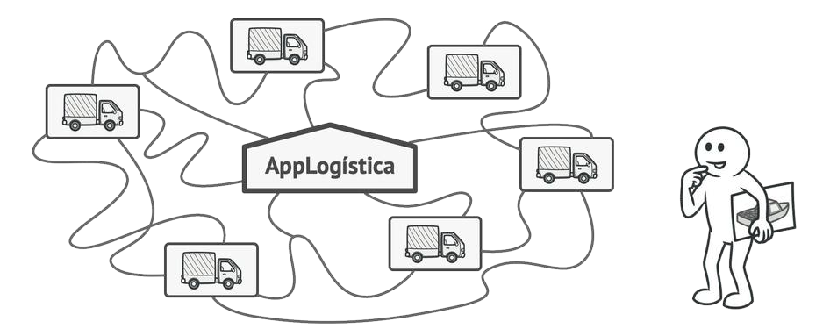
FACTORY METHOD

Slide 49
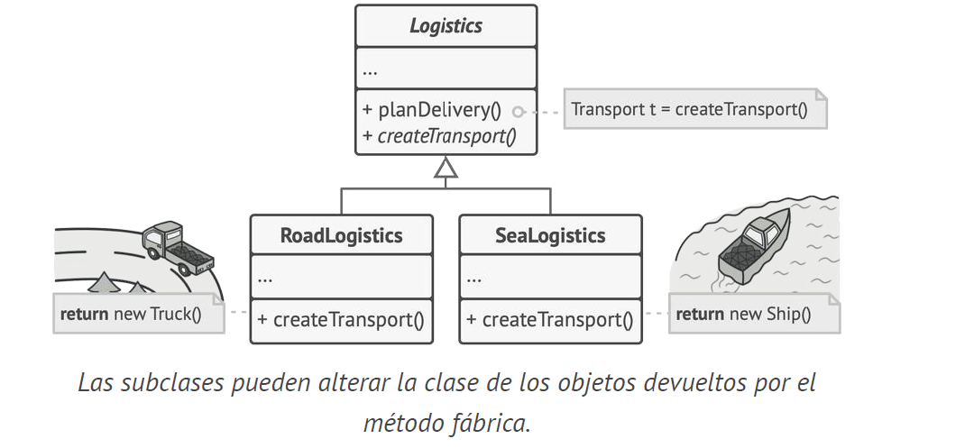
FACTORY METHOD

Slide 50
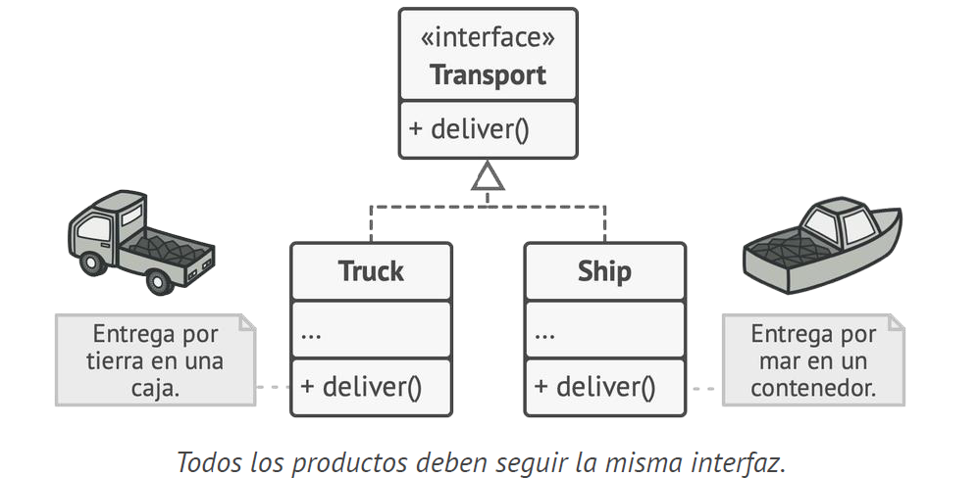
FACTORY METHOD
Hay una limitación: las subclases sólo pueden devolver productos de distintos tipos si dichos productos tienen una clase base o interfaz común. Además, el método fábrica en la clase base debe tener su tipo de retorno declarado como dicha interfaz.

Slide 51
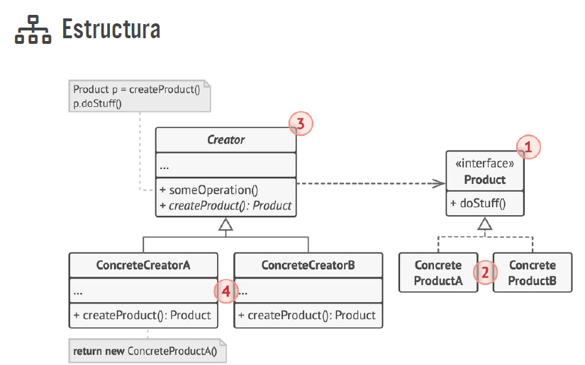
FACTORY METHOD
El código que utiliza el método fábrica (a menudo denominado código cliente) no encuentra diferencias entre los productos devueltos por varias subclases, y trata a todos los productos como la clase abstracta Transporte . El cliente sabe que todos los objetos de transporte deben tener el método entrega , pero no necesita saber cómo funciona exactamente.

Slide 52
FACTORY METHOD
1. El Producto declara la interfaz, que es común a todos los objetos que puede producir la clase creadora y sus subclases.
2. Los Productos Concretos son distintas implementaciones de la interfaz de producto.
3. La clase Creadora declara el método fábrica que devuelve nuevos objetos de producto. Es importante que el tipo de retorno de este método coincida con la interfaz de producto.
El patrón Factory Method se puede declarar como abstracto para forzar a todas las subclases a implementar sus propias versiones del método. Como alternativa, el método fábrica base puede devolver algún tipo de producto por defecto.

Slide 53
FACTORY METHOD
4. Los Creadores Concretos sobrescriben el Factory Method base, de modo que devuelva un tipo diferente de producto.
El método fábrica no tiene que crear nuevas instancias todo el tiempo. También puede devolver objetos existentes de una memoria caché, una agrupación de objetos, u otra fuente.

Slide 54
ABSTRACT FACTORY

Slide 55
ABSTRACT FACTORY
Abstract Factory es un patrón de diseño utilizado para proporcionar una interfaz para crear un grupo de fábricas con un caso de uso común sin especificar las clases concretas. Cada implementación concreta de la fábrica abstracta crea objetos concretos que forman parte de la misma familia de productos.
Abstract Factory es un patrón de diseño creativo popular que puede usar cuando necesita definir una relación de objetos interconectados pero no desea especificar sus clases concretas.
Generalmente, el patrón de diseño de fábrica abstracta define una nueva interfaz para ayudar a crear una familia de productos sin necesidad de crear el producto real.

Slide 56
ABSTRACT FACTORY
Este tipo de patrón de diseño se usa cuando:
La aplicación debe ser independiente de cómo se crean y componen sus clases de productos.
La aplicación tiene varias familias de productos.
Tiene un grupo de clases que están diseñadas para usarse juntas.
Desea proporcionar un grupo de clases, pero desea revelar solo la interfaz y no las implementaciones reales

Slide 57
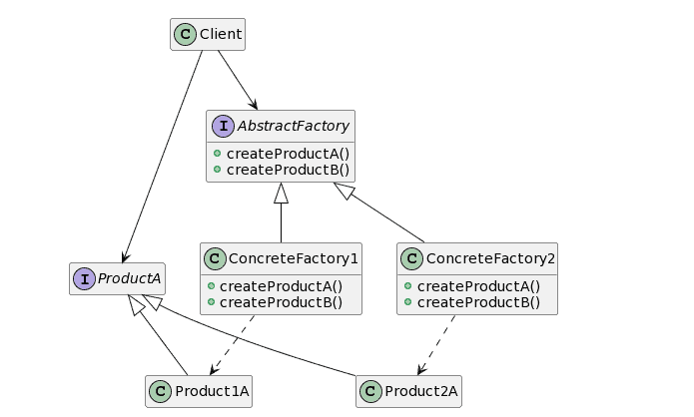
ABSTRACT FACTORY

Slide 58
BUILDER

Slide 59
BUILDER
El patrón de diseño Builder en C# es un patrón de diseño creacional que puede crear una clase compleja paso a paso. Es útil cuando la construcción de un objeto complejo requiere muchos pasos diferentes o cuando el orden de esos pasos es importante.
El patrón de diseño Builder es un patrón de diseño creacional en C# que permite la creación de objetos complejos al separar la construcción del objeto de su representación.
El patrón de diseño Builder usa una clase separada, conocida como Builder, para crear el objeto complejo en lugar de usar el constructor del objeto.

Slide 60
BUILDER
El cliente crea un objeto Builder y delega la tarea de crear el objeto al objeto Builder.
Cuando el constructor termina su trabajo, devuelve el objeto complejo completo al cliente.
El patrón de diseño Builder es una herramienta útil que puede ayudarte cuando tienes una colección de piezas y necesitas construirlas todas juntas. Con el Builder, crea cada pieza del objeto complejo paso a paso. Después de eso, puede conectarlos todos juntos y devolver el objeto completo. Este enfoque le permite agregar nuevas propiedades a un componente solo cuando sea necesario.
El patrón Builder también le permite crear fácilmente múltiples variaciones del mismo objeto. También es útil para crear objetos con muchos parámetros opcionales.

Slide 61
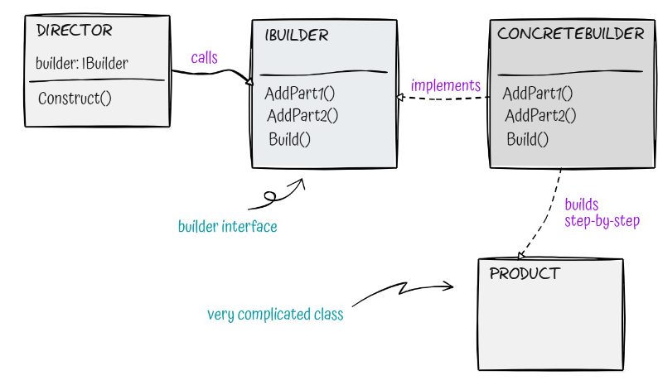
BUILDER

Slide 62
BUILDER
COMPONENTES
Director
Director es una clase que decide en qué pasos se debe construir la clase compleja. En este ejemplo, el nombre de la clase compleja es Producto. No construye la clase Producto directamente. En su lugar, llama a la interfaz de IBuilder para crear partes de la clase Product. En su código, la clase Director no es necesaria. Puede llamar a los métodos de IBuilder directamente.
Ibuilder
IBuilder define la interfaz con todos los métodos necesarios para crear una clase de producto. Estos métodos son comunes a todas las implementaciones del Builder. Por lo general, tiene el método Build. Director llama a ese método al final para obtener el resultado de la construcción.

Slide 63
BUILDER
COMPONENTES
ConcreteBuilder
Representa una implementación de la interfaz IBuilder. Toma una clase de Producto y la construye incrementalmente.
Producto
El objeto Producto es una clase complicada que necesita construir.

Slide 64

ABSTRACT FACTORY

Slide 65
PROTOTIPO

Slide 66
PROTOTIPO
Prototype es un patrón de diseño creacional que nos permite copiar objetos existentes sin que el código dependa de sus clases.
El patrón de prototipo es un patrón de diseño de creación que se utiliza para instanciar nuevos objetos copiando un objeto existente. El objeto prototipo sirve como plantilla a partir de la cual puede crear nuevos objetos.
Puede usar este patrón cuando el costo de crear e inicializar un nuevo objeto es alto y cuando no es deseable crear un nuevo objeto cada vez que se necesita uno.

Slide 67
PROTOTIPO
El patrón Prototype delega el proceso de clonación a los propios objetos que están siendo clonados.
El patrón declara una interfaz común para todos los objetos que soportan la clonación. Esta interfaz nos permite clonar un objeto sin acoplar el código a la clase de ese objeto.
Normalmente, dicha interfaz contiene un único método clonar.
La implementación del método clonar es muy parecida en todas las clases. El método crea un objeto a partir de la clase actual y lleva todos los valores de campo del viejo objeto, al nuevo.
Se puede incluso copiar campos privados, porque la mayoría de los lenguajes de programación permite a los objetos acceder a campos privados de otros objetos que pertenecen a la misma clase.

Slide 68
PROTOTIPO
Un objeto que soporta la clonación se denomina prototipo.
Cuando tus objetos tienen decenas de campos y miles de configuraciones posibles, la clonación puede servir como alternativa a la creación de subclases.
Funciona así: se crea un grupo de objetos configurados de maneras diferentes. Cuando necesites un objeto como el que has configurado, clonas un prototipo en lugar de construir un nuevo objeto desde cero.

Slide 69
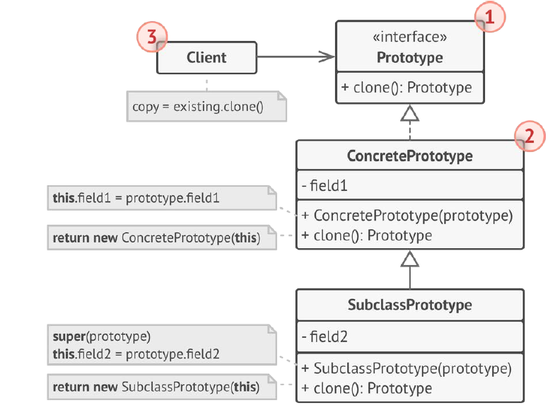
PROTOTIPO

Slide 70
SINGLETON

Slide 71
SINGLETON
Uno de los patrones de diseño creacionales más populares es el patrón Singleton. Este patrón de diseño implica que debe crear solo una instancia de una clase y proporcionar un único punto de acceso para acceder a esa instancia.
En otras palabras, puede decir que Singleton es una clase que le permite crear solo una instancia y le brinda acceso global a ella.
Las clases Singleton tienen las mismas ventajas y desventajas que las variables Globales. Afectan la modularidad de su código.

Slide 72
SINGLETON
CUANDO USARLO
Utiliza el patrón de diseño Singleton cuando desea tener solo una instancia de una clase.
La clase que implementa este patrón se llama clase Singleton.
Una clase Singleton no le permite crear ninguna instancia si su Instancia ya existe.
La clase Singleton también brinda acceso global pero controlado a su Instancia.

Slide 73
SINGLETON
BENEFICIOS
Acceso controlado a la única instancia: la clase Singleton tiene un control estricto sobre el acceso de su única instancia, ya que la encapsula. Controla cómo y cuándo los clientes acceden a su instancia.
Permite un número variable de instancias: este patrón le permite crear múltiples instancias de la clase Singleton si es necesario. Además, puede usar este mismo enfoque para controlar las instancias de una aplicación simplemente cambiando el método responsable de otorgar acceso a la instancia.
Inicialización diferida: la inicialización diferida garantiza que el objeto se cree solo si es necesario. De esta forma, el patrón Singleton ayuda a evitar el desperdicio de recursos, específicamente de memoria.

Slide 74
SINGLETON
DESVENTAJAS
La naturaleza global del patrón de diseño Singleton conduce a la ocultación de dependencias: cuando usa el patrón de diseño Singleton en la aplicación, puede ser más difícil identificarlo en la clase que lo usa. Si bien generalmente pasa las dependencias a través del constructor, el objeto singleton se puede usar directamente en el código sin pasar por el constructor. Para alguien nuevo en el código base, esto podría resultar confuso.
Puede ser difícil realizar pruebas unitarias del código que usa el patrón Singleton: las pruebas unitarias del código que usa el patrón Singleton pueden ser difíciles porque el código está diseñado solo para permitir que se cree una instancia de un objeto.

Slide 75
SINGLETON
DESVENTAJAS
Esto puede dificultar la creación de varias instancias del objeto con fines de prueba. Además, el código puede basarse en un estado global, lo que dificulta aislar las pruebas y garantizar que sean repetibles. En caso de que necesite probar el código que usa el Singleton, tengo un artículo separado al respecto.
Puede conducir a un código estrechamente acoplado y es difícil de cambiar: la clase Singleton generalmente expone sus métodos y propiedades a través de una interfaz estática.
Cualquier código que use Singleton está estrechamente relacionado con su implementación. Esto puede dificultar el cambio del código que usa la clase Singleton.

Slide 76
SINGLETON
DESVENTAJAS
Solo hay una instancia del objeto, por lo que si se corrompe, todo el sistema se ve comprometido: el problema con el patrón Singleton es que solo hay una instancia del objeto.
si se corrompe, todo el sistema se ve comprometido.
El patrón Singleton se usa a menudo en objetos de nivel de sistema, como conexiones de bases de datos y controladores de archivos. Si estos objetos se corrompen, puede provocar la caída de todo el sistema.

Slide 77
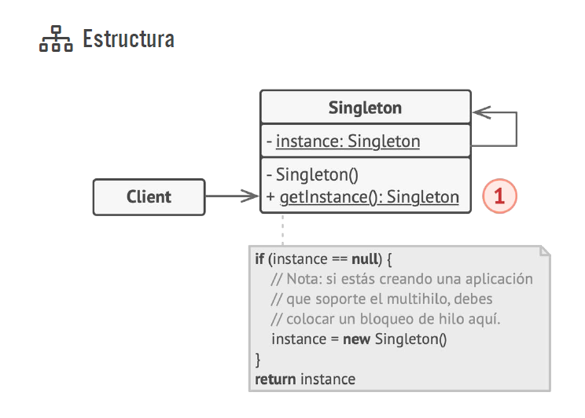
SINGLETON

Slide 78
PATRONES ESTRUCTURALES

Slide 79
ADAPTER

Slide 80
ADAPTER
También llamado: Adaptador, Envoltorio, Wrapper
Adapter es un patrón de diseño estructural que permite la colaboración entre objetos con interfaces incompatibles.
El patrón de diseño de adaptador es una técnica de ingeniería de software que permite que dos componentes de software funcionen juntos incluso si tienen interfaces incompatibles.
Es un tipo de patrón de diseño estructural que ayuda a definir las relaciones entre los objetos.

Slide 81
ADAPTER
En la vida diaria, utiliza un adaptador para conectar dispositivos que no pueden conectarse directamente.
De manera similar, puede usar el patrón de diseño del Adaptador para conectar los objetos incompatibles que no pueden conectarse directamente.
Hace que diferentes clases trabajen juntas sin modificar el código existente. Es el patrón de diseño estructural.

Slide 82
ADAPTER
Se puede pensar en él como un contenedor que capta la llamada de un objeto y transforma la solicitud de una manera comprensible para el segundo objeto.
En pocas palabras, el patrón de diseño del Adaptador puede considerarse una interfaz que hace posible la comunicación entre dos objetos incompatibles.

Slide 83
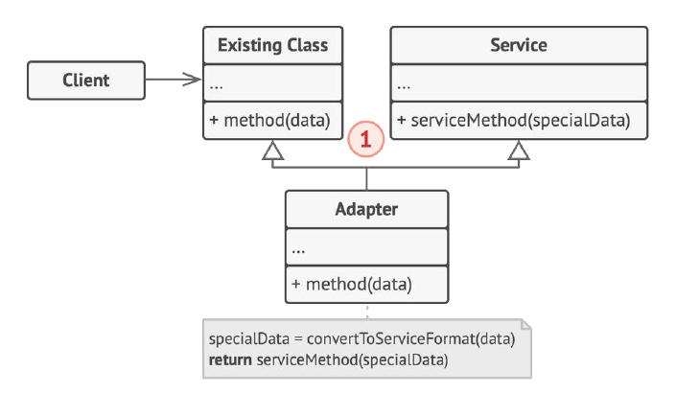
ADAPTER

Slide 84
BRIDGE

Slide 85
BRIDGE
El patrón de diseño Bridge es un patrón de diseño de software que se utiliza para desacoplar una abstracción de su implementación.
Puede separar la responsabilidad de un objeto en dos partes separadas: la abstracción y la implementación.
Las dos partes se pueden trabajar independientemente una de la otra.

Slide 86
BRIDGE
Puede utilizar el patrón de diseño Bridge para crear una capa de abstracción entre la interfaz de usuario y la lógica empresarial.
El puente puede ser útil en los casos en los que es necesario cambiar la interfaz de usuario sin afectar la lógica comercial.
¿Cuándo usar el patrón Bridge?
Después de comprender el patrón de diseño de Bridge, puede haber confusión sobre cuándo usarlo.

Slide 87
BRIDGE
Sería muy útil usar el patrón de diseño Bridge en los siguientes escenarios:
Si desea evitar el acoplamiento entre la abstracción y la implementación.
Cuando la abstracción y su implementación son extensibles.
Si modificaciones en la ejecución pueden afectar al cliente.
Cuando desee compartir la implementación entre varios clientes.
Cuando desee organizar y dividir una clase monolítica con numerosas alternativas de funcionalidad.

Slide 88
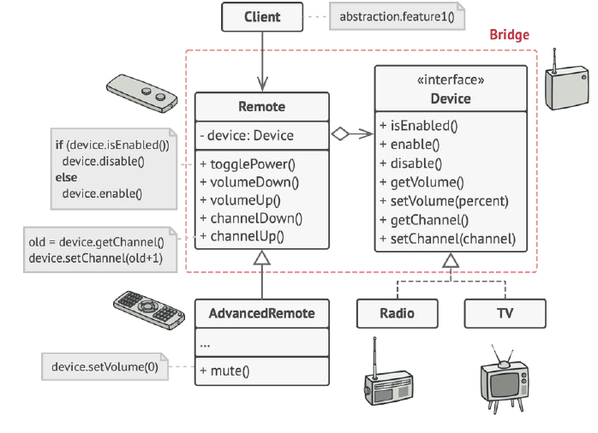
BRIDGE

Slide 89
COMPOSITE

Slide 90
COMPOSITE
Composite es un patrón de diseño estructural que te permite componer objetos en estructuras de árbol y trabajar con esas estructuras como si fueran objetos individuales.
El patrón de diseño compuesto es un patrón de diseño estructural que permite el tratamiento de objetos individuales y composiciones de objetos de la misma manera. Este patrón se usa a menudo cuando se construyen estructuras de datos o interfaces de usuario.
Este patrón le permite organizar los objetos en una estructura similar a un árbol y tratarlos como un solo objeto

Slide 91
COMPOSITE
En este patrón, todos los objetos representan un nodo y tienen alguna tarea que realizar.
En el patrón Composite, hay una estructura de árbol en la que la hoja representa los tipos primitivos que no pueden tener hijos, mientras que los nodos representan las clases compuestas que pueden tener otra clase compuesta como hijo u hoja.
¿Cuándo usar el patrón de diseño compuesto?
El patrón de diseño compuesto se usa mucho en el código C#, especialmente para representar las jerarquías de los componentes de la interfaz de usuario o el código que se ocupa de los gráficos.

Slide 92
COMPOSITE
Sin embargo, aquí hay algunos escenarios en los que debería considerar usar el patrón compuesto:
Cuando tiene una jerarquía de objetos y necesita tratar todos los objetos de la misma manera.
Cuando el cliente no reconoce si se trata de un solo objeto o de objetos compuestos, debe realizar la misma operación en todos los objetos.

Slide 93
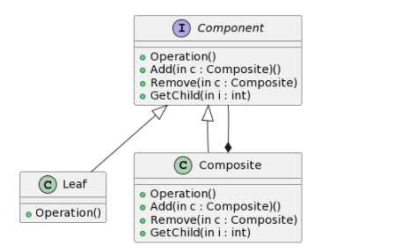
COMPOSITE

Slide 94
DECORATOR

Slide 95
DECORATOR
El patrón Decorator es un patrón de diseño que le permite agregar
comportamiento a una clase existente sin modificar el código original.
Esto se hace creando una nueva clase que envuelve la clase original y
agrega el comportamiento deseado
Este es un patrón poderoso que puede usar para varios propósitos,
como agregar seguridad, registro o responsabilidad adicional.

Slide 96
DECORATOR
El patrón Decorator es un patrón de diseño que le permite agregar
comportamiento a una clase existente sin modificar el código original.
Esto se hace creando una nueva clase que envuelve la clase original y
agrega el comportamiento deseado
Este es un patrón poderoso que puede usar para varios propósitos,
como agregar seguridad, registro o responsabilidad adicional.

Slide 97
DECORATOR
Problema
Imagina que estás trabajando en una biblioteca de notificaciones que permite a otros programas notificar a sus usuarios acerca de eventos importantes.
La versión inicial de la biblioteca se basaba en la clase Notificador que solo contaba con unos cuantos campos, un constructor y un único método send . El método podía aceptar un argumento de mensaje de un cliente y enviar el mensaje a una lista de correos electrónicos que se pasaban a la clase notificadora a través de su constructor.
Una aplicación de un tercero que actuaba como cliente debía crear y configurar el objeto notificador una vez y después utilizarlo cada vez que sucediera algo importante.

Slide 98
DECORATOR

Slide 99
DECORATOR
En cierto momento te das cuenta de que los usuarios de la biblioteca esperan algo más que unas simples notificaciones por correo. A muchos de ellos les gustaría recibir mensajes SMS sobre asuntos importantes.
Otros querrían recibir las notificaciones por Facebook y, por supuesto, a los usuarios corporativos les encantaría recibir notificaciones por Slack

Slide 100
DECORATOR
El patrón Decorator es un patrón de diseño que le permite agregar
comportamiento a una clase existente sin modificar el código original.
Esto se hace creando una nueva clase que envuelve la clase original y
agrega el comportamiento deseado
Este es un patrón poderoso que puede usar para varios propósitos,
como agregar seguridad, registro o responsabilidad adicional.

Slide 101
FACADE

Slide 102
FACADE
Facade es un patrón de diseño estructural que proporciona una interfaz simplificada a una biblioteca, un framework o cualquier otro grupo complejo de clases.

Slide 103
FACADE
PROBLEMA
Imagina que debes lograr que tu código trabaje con un amplio grupo de objetos que pertenecen a una sofisticada biblioteca o framework.
Normalmente, debes inicializar todos esos objetos, llevar un registro de las dependencias, ejecutar los métodos en el orden correcto y así sucesivamente.
Como resultado, la lógica de negocio de tus clases se vería estrechamente acoplada a los detalles de implementación de las clases de terceros, haciéndola difícil de comprender y mantener.

Slide 104
FACADE
SOLUCIÓN
Una fachada es una clase que proporciona una interfaz simple a un subsistema complejo que contiene muchas partes móviles.
Una fachada puede proporcionar una funcionalidad limitada en comparación con trabajar directamente con el subsistema.
Sin embargo, tan solo incluye las funciones realmente importantes para los clientes.
Tener una fachada resulta útil cuando tienes que integrar tu aplicación con una biblioteca sofisticada con decenas de funciones, de la cual sólo necesitas una pequeña parte.

Slide 105
FACADE
SOLUCIÓN
Por ejemplo, una aplicación que sube breves vídeos divertidos de gatos a las redes sociales, podría potencialmente utilizar una biblioteca de conversión de vídeo profesional.
Sin embargo, lo único que necesita en realidad es una clase con el método simple codificar(nombreDelArchivo, formato).
Una vez que crees dicha clase y la conectes con la biblioteca de conversión de vídeo, tendrás tu primera fachada.

Slide 106
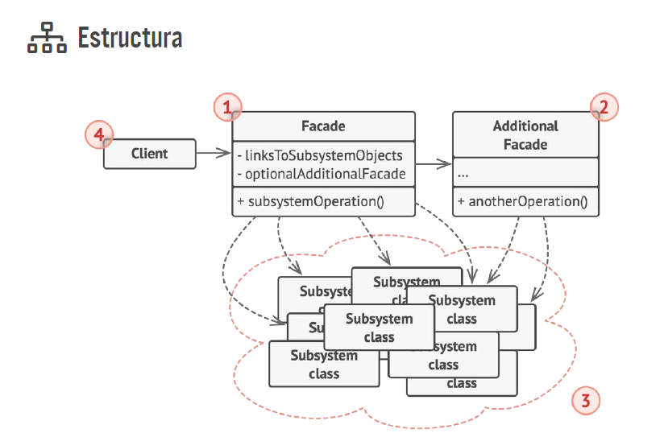
COMPOSITE

Slide 107
FLYWEIGHT

Slide 108
FLYWEIGHT
Flyweight es un patrón de diseño estructural que te permite mantener más objetos dentro de la cantidad disponible de RAM compartiendo las partes comunes del estado entre varios objetos en lugar de mantener toda la información en cada objeto.

Slide 109
FLYWEIGHT
Suponga que está jugando un juego que ha sido creado utilizando el principio de la programación orientada a objetos.
Ahora, si hay un número n de jugadores actualmente en el juego, el programa tendrá que crear un número n de objetos. Debido a esto, en algún momento, la memoria RAM puede agotarse, lo que hace que el juego se bloquee.

Slide 110
FLYWEIGHT
Una solución sería tomar las características comunes del reproductor y agruparlas en un objeto compartido reutilizable. Entonces, el objeto compartido solo llevará el código del personaje. Sin embargo, las características extrínsecas al personaje, por ejemplo, el nombre dado por el usuario y su posición coordinada en el juego, pueden introducirse por separado.
Esta solución se conoce como patrón de diseño Flyweight.

Slide 111
FLYWEIGHT
Un patrón de diseño Flyweight describe cómo usar los objetos de manera eficiente para reducir el costo de las operaciones. Crea un objeto compartido, también conocido como objeto flyweight, que contiene información inmutable sobre el objeto.
De esta manera, un solo objeto puede transportar un conjunto de pesos mosca para reducir los costos generales de almacenamiento

Slide 112
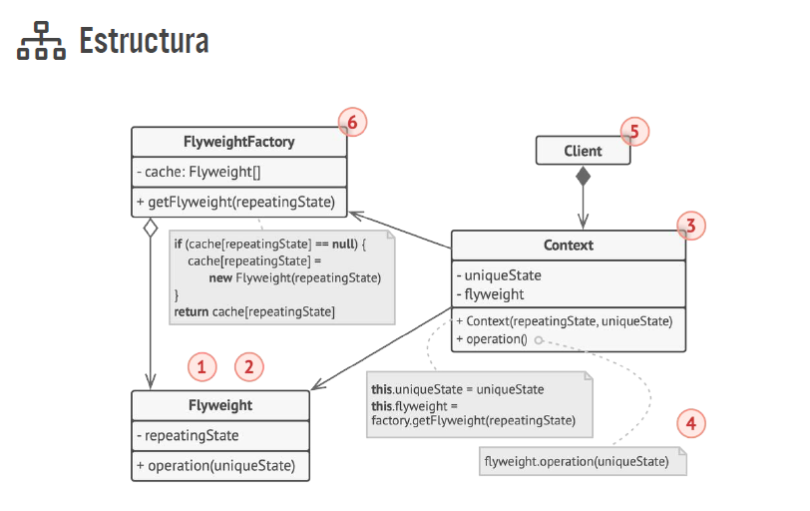
FLYWEIGHT

Slide 113
PROXY

Slide 114
PROXY
El Proxy es un patrón de diseño estructural donde un proxy, en su forma más general, es una clase que actúa como sustituto de otra cosa. El proxy podría interactuar con cualquier cosa: una conexión de red, un objeto grande en la memoria o algún otro recurso que sea costoso o imposible de duplicar.

Slide 115
PROXY
El patrón de diseño Proxy es un patrón de diseño estructural que permite que un objeto represente o sustituya a otro objeto. Le permite proporcionar un marcador de posición para otro objeto. El patrón de diseño Proxy proporciona un nivel adicional de direccionamiento indirecto para el acceso distribuido, controlado e inteligente. También conocido como patrón de diseño sustituto o marcador de posición, puede usarlo para ocultar la información del objeto original.

Slide 116
PROXY
Para comprender cómo funciona el patrón Proxy, considere que desea transmitir un mensaje a alguien con quien no puede hablar directamente. Para transmitir el mensaje, acude a una tercera persona con acceso a la segunda persona. Le dices tu mensaje a la tercera persona, y él se lo transmite a la segunda persona. Entonces, la tercera persona que transmite el mensaje actúa como representante de la segunda persona y tiene la oportunidad de filtrar su mensaje antes de transmitirlo sin que usted lo sepa.

Slide 117
PROXY
Para comprender cómo funciona el patrón Proxy, considere que desea transmitir un mensaje a alguien con quien no puede hablar directamente.
Para transmitir el mensaje, acude a una tercera persona con acceso a la segunda persona.
Le dices tu mensaje a la tercera persona, y él se lo transmite a la segunda persona.

Slide 118
PROXY
Entonces, la tercera persona que transmite el mensaje actúa como representante de la segunda persona y tiene la oportunidad de filtrar su mensaje antes de transmitirlo sin que usted lo sepa.
El patrón de diseño Proxy funciona de la misma manera. Cuando un cliente solicita un servicio, oculta el objeto real y se adelanta para proporcionar el servicio solicitado en nombre del objeto real.

Slide 119
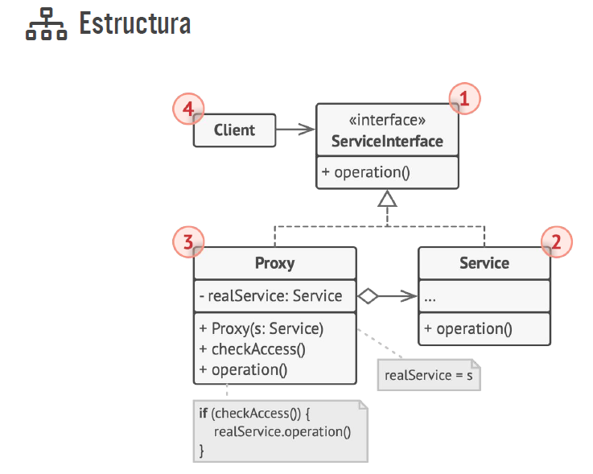
PROXY

Slide 120
PATRONES COMPORTAMIENTO

Slide 121
CHAIN OF RESPONSABILITY

Slide 122
CHAIN OF RESPONSABILITY
El patrón de diseño de Cadena de responsabilidad es un patrón de diseño de comportamiento que permite que un objeto envíe una solicitud a una cadena de otros objetos para encontrar el objeto que mejor puede manejar la solicitud. Puede agregar fácilmente nuevos controladores a la cadena sin modificar el código existente.

Slide 123
CHAIN OF RESPONSABILITY
El proceso continuo de buscar una solución a un problema hasta encontrarla es precisamente por lo que el diseño de la Cadena de Responsabilidad es tan conocido. Es un enfoque sistemático para encontrar respuestas a un problema específico mediante la exploración de varias opciones.

Slide 124
CHAIN OF RESPONSABILITY
El patrón de diseño de la Cadena de responsabilidad describe la conexión entre una serie de componentes secuenciales. Es un patrón de diseño de comportamiento que permite la transmisión de solicitudes a una cadena de controladores potenciales. El programa se interrumpe después de que uno de estos controladores proporcione la solución de la solicitud.

Slide 125
CHAIN OF RESPONSABILITY
Este patrón de diseño permite que un objeto envíe una solicitud a la cadena de objetos. Luego, la cadena intenta manejar la solicitud. Esto sucede sucesivamente a medida que cada componente que recibe la solicitud intenta manejarla.
Si falla, pasa la responsabilidad al siguiente objeto de la cadena. Nuevamente, no examina si el objeto posterior puede manejar la solicitud; en cambio, simplemente transfiere la solicitud al objeto subsiguiente sin tener eso en cuenta.

Slide 126
CHAIN OF RESPONSABILITY
Se podría decir que depende de convertir comportamientos específicos en objetos independientes llamados controladores. Luego, las solicitudes y su contenido pueden viajar como argumentos hasta el siguiente controlador sin usar una clase de remitente y un conjunto de clases de destinatarios particulares.

Slide 127
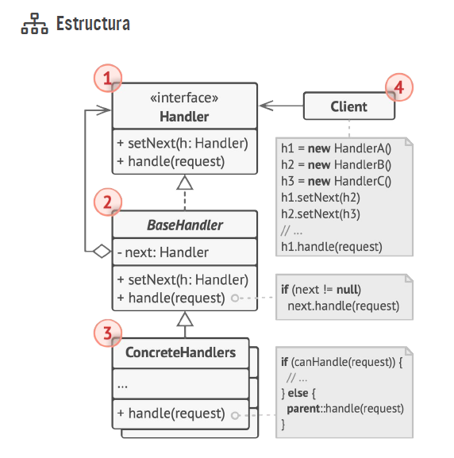
CHAIN OF RESPONSABILITY

Slide 128
COMMAND

Slide 129
COMMAND
En ingeniería de software, el patrón de diseño Command es un patrón de diseño de comportamiento que encapsula una solicitud como un objeto, lo que permite la parametrización de clientes con diferentes solicitudes y proporciona un registro histórico de solicitudes. También permite la reversión de solicitudes.

Slide 130
COMMAND
El patrón de diseño de comando es un patrón de diseño de comportamiento que encapsula una solicitud como un objeto y le permite parametrizar otros objetos con solicitudes, colas o registros. Cada vez que un cliente solicita, se encapsula como un objeto y se pasa al objeto invocador.

Slide 131
COMMAND
El invocador luego busca el objeto apropiado para manejar el comando y lo pasa al objeto correspondiente que puede ejecutarlo. El objeto, denominado Comando, contiene toda la información necesaria para realizar una acción o desencadenar un evento, como el nombre del método, el propietario del método y los argumentos para los parámetros del método.

Slide 132
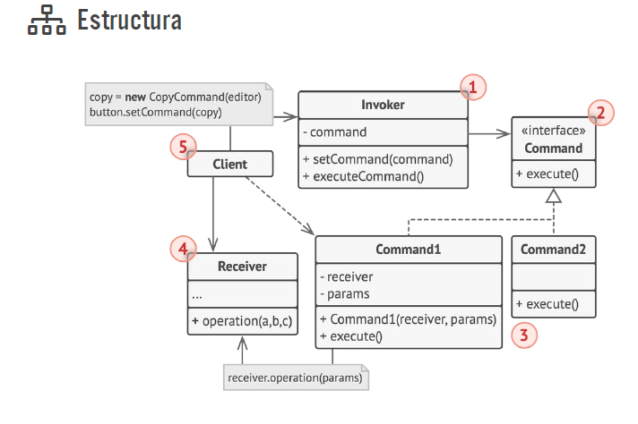
COMMAND

Slide 133
ITERATOR

Slide 134
ITERATOR
El patrón de diseño Iterator es un patrón de comportamiento que le permite definir una interfaz para acceder secuencialmente a los elementos de colecciones complejas mientras oculta su representación al cliente. Es ampliamente utilizado en el entorno de programación .NET.

Slide 135
ITERATOR
El patrón de diseño Iterator es un patrón de diseño de comportamiento que le permite acceder a los elementos de una estructura de datos compleja sin exponer su lógica subyacente.

Slide 136
ITERATOR
Implica que las Colecciones (que contienen múltiples objetos), como Listas, Arreglos y Diccionarios, deben brindar acceso a sus elementos sin exponer su estructura interna. Para hacerlo, crea una clase de iterador que contiene una referencia al objeto correspondiente y el iterador atraviesa su agregado para acceder a su objeto individual.

Slide 137
ITERATOR – Cuándo usarlo?
Cuando tiene una colección con una estructura de datos compleja, desea ocultar su complejidad a los clientes y brindarles una forma conveniente y segura de acceder a sus elementos.
Puede utilizar un iterador cuando desee centrarse en la lógica empresarial y reducir la duplicación de código. Por ejemplo, en lugar de escribir el código transversal varias veces, puede usar un solo iterador para aumentar la capacidad de mantenimiento y hacerlo menos voluminoso.
Puede usar el patrón Iterator cuando su código necesita iterar a través de diferentes estructuras de datos o su tipo es desconocido de antemano.

Slide 138
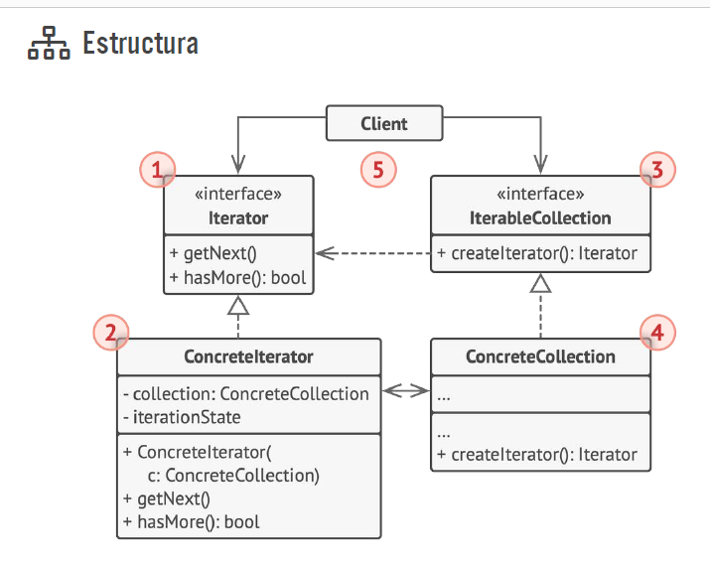
ITERATOR

Slide 139
MEDIATOR

Slide 140
MEDIATOR
El Mediador es un patrón de diseño de comportamiento que permite
un acoplamiento débil entre objetos al encapsular cómo interactúan
estos objetos.
Esto elimina la necesidad de que estos objetos se comuniquen
directamente entre sí, lo que reduce la complejidad general
del sistema.

Slide 141
MEDIATOR
Mediator es un patrón de diseño de comportamiento que te
permite reducir las dependencias caóticas entre objetos. El
patrón restringe las comunicaciones directas entre los objetos,
forzándolos a colaborar únicamente a través de un objeto
mediador

Slide 142
MEDIATOR
PROBLEMA
Por ejemplo, tienes un diálogo para crear y editar perfiles de
cliente. Consiste en varios controles de formulario, como campos
de texto, casillas, botones, etc.
Las relaciones entre los elementos de la interfaz de usuario pueden
volverse caóticas cuando la aplicación crece.
Algunos de los elementos del formulario pueden interactuar
con otros. Por ejemplo, al seleccionar la casilla “tengo un
perro” puede aparecer un campo de texto oculto para introducir
el nombre del perro. Otro ejemplo es el botón de envío
que tiene que validar los valores de todos los campos antes de
guardar la información.

Slide 143
MEDIATOR
PROBLEMA
Los elementos pueden tener muchas relaciones con otros elementos. Por
eso, los cambios en algunos elementos pueden afectar a los demás.
Al implementar esta lógica directamente dentro del código de
los elementos del formulario, haces que las clases de estos
elementos sean mucho más difíciles de reutilizar en otros formularios
de la aplicación. Por ejemplo, no podrás utilizar la
clase de la casilla dentro de otro formulario porque está acoplada
al campo de texto del perro. O bien podrás utilizar todas
las clases implicadas en representar el formulario de perfil, o
no podrás usar ninguna en absoluto.

Slide 144
MEDIATOR
SOLUCIÓN
El patrón Mediator sugiere que detengas toda comunicación
directa entre los componentes que quieres hacer independientes
entre sí. En lugar de ello, estos componentes deberán colaborar
indirectamente, invocando un objeto mediador especial
que redireccione las llamadas a los componentes adecuados.
Como resultado, los componentes dependen únicamente de
una sola clase mediadora, en lugar de estar acoplados a decenas
de sus colegas..

Slide 145
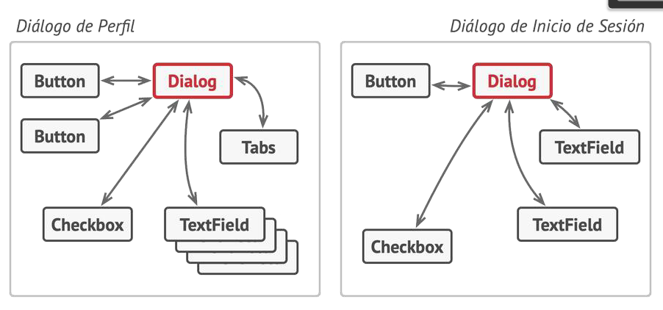
MEDIATOR

Slide 146
MEMENTO

Slide 147
MEMENTO
A veces, en una aplicación, debe recurrir a su selección anterior,
deshacer su movimiento actual o desea restaurar el estado original.
Esto es imposible a menos que tenga una instantánea del estado
anterior.
Sin embargo, el estado interno de un objeto permanece inaccesible
la mayor parte del tiempo para preservar la encapsulación y la
confiabilidad de la aplicación. La solución a este problema
es el patrón de diseño Memento.

Slide 148
MEMENTO
El patrón de diseño Memento crea una instantánea del estado
interno de un objeto en cualquier momento y lo hace disponible
para el acceso externo.
Un Memento es un objeto que captura el estado de otro objeto,
el Creador.

Slide 149
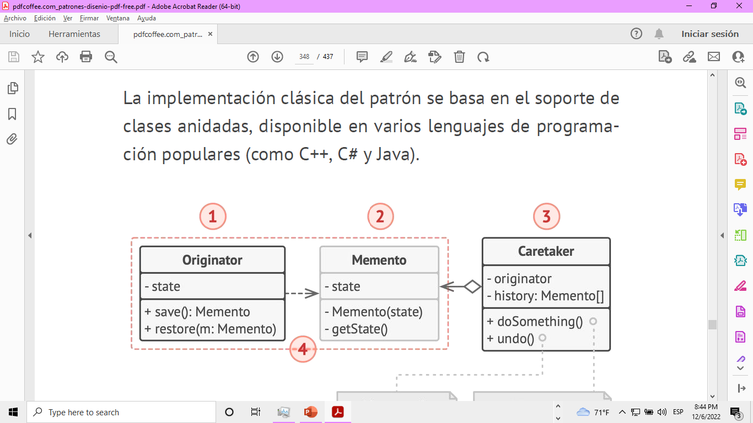
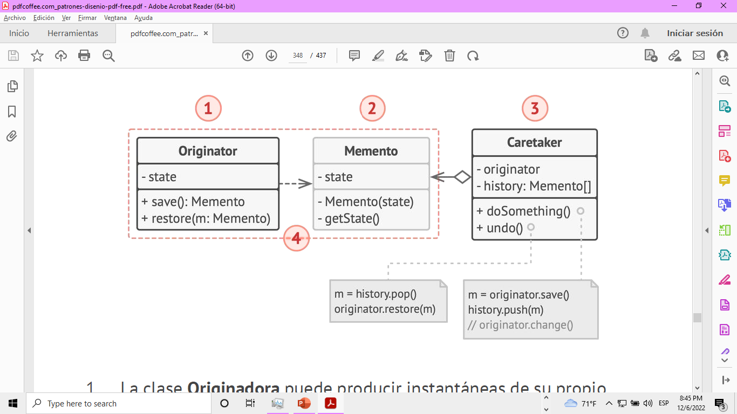
MEMENTO

Slide 150
MEMENTO
1. La clase Originadora puede producir instantáneas de su propio
estado, así como restaurar su estado a partir de instantáneas
cuando lo necesita.
2. El Memento es un objeto de valor que actúa como instantánea
del estado del originador. Es práctica común hacer el memento
inmutable y pasarle los datos solo una vez, a través del
constructor

Slide 151
MEMENTO
3. La Cuidadora sabe no solo “cuándo” y “por qué” capturar el estado
de la originadora, sino también cuándo debe restaurarse
el estado.
Una cuidadora puede rastrear el historial de la originadora
almacenando una pila de mementos. Cuando la originadora
deba retroceder en el historial, la cuidadora extraerá el memento
de más arriba de la pila y lo pasará al método de restauración
de la originadora.

Slide 152
MEMENTO
4. En esta implementación, la clase memento se anida dentro de
la originadora. Esto permite a la originadora acceder a los campos
y métodos de la clase memento, aunque se declaren privados.
Por otro lado, la cuidadora tiene un acceso muy limitado a
los campos y métodos de la clase memento, lo que le permite
almacenar mementos en una pila pero no alterar su estado.

Slide 153
OBSERVER

Slide 154
OBSERVER
El patrón de diseño Observer es un patrón de diseño de
software en el que un objeto, denominado sujeto, mantiene
una lista de sus dependientes, denominados observadores.
Cuando el sujeto cambia de estado, notifica a sus
observadores. El patrón de diseño del observador es útil
cuando tiene objetos que necesitan ser notificados de
cambios en otro objeto

Slide 155
OBSERVER
PROBLEMA
Imagina que tienes dos tipos de objetos: un objeto Cliente
y un objeto Tienda . El cliente está muy interesado en una
marca particular de producto (digamos, un nuevo modelo de
iPhone) que estará disponible en la tienda muy pronto.
El cliente puede visitar la tienda cada día para comprobar la
disponibilidad del producto. Pero, mientras el producto está en
camino, la mayoría de estos viajes serán en vano.
Visita a la tienda vs. envío de spam
Por otro lado, la tienda podría enviar cientos de correos (lo
cual se podría considerar spam) a todos los clientes cada vez
que hay un nuevo producto disponible. Esto ahorraría a los
clientes los interminables viajes a la tienda, pero, al mismo
tiempo, molestaría a otros clientes que no están interesados
en los nuevos productos.

Slide 156
OBSERVER
SOLUCIÓN
El objeto que tiene un estado interesante suele denominarse sujeto,
pero, como también va a notificar a otros objetos los cambios
en su estado, le llamaremos notificador (en ocasiones también llamado
publicador). El resto de los objetos que quieren conocer los
cambios en el estado del notificador, se denominan suscriptores.
El patrón Observer sugiere que añadas un mecanismo de suscripción
a la clase notificadora para que los objetos individuales puedan
suscribirse o cancelar su suscripción a un flujo de eventos
que proviene de esa notificadora. ¡No temas! No es tan complicado
como parece. En realidad, este mecanismo consiste en: 1) un
campo matriz para almacenar una lista de referencias a objetos suscriptores
y 2) varios métodos públicos que permiten añadir suscriptores
y eliminarlos de esa lista.

Slide 157
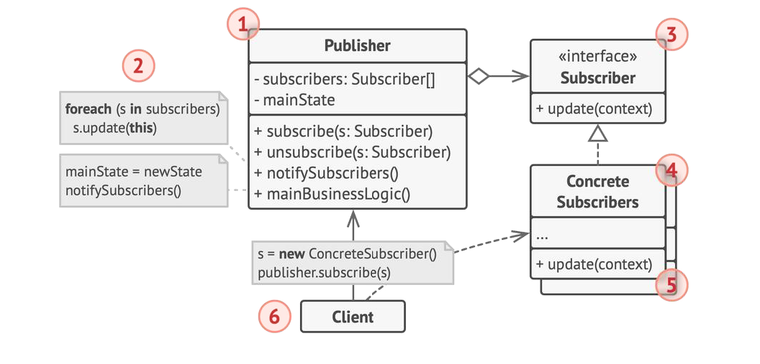
OBSERVER

Slide 158
STATE

Slide 159
STATE
State es un patrón de diseño de comportamiento que permite
a un objeto alterar su comportamiento cuando su estado interno
cambia. Parece como si el objeto cambiara su clase
La idea principal es que, en cualquier momento dado, un programa
puede encontrarse en un número finito de estados. Dentro
de cada estado único, el programa se comporta de forma
diferente y puede cambiar de un estado a otro instantáneamente.

Slide 160
STATE
Sin embargo, dependiendo de un estado actual, el programa
puede cambiar o no a otros estados. Estas normas de
cambio llamadas transiciones también son finitas y predeterminadas.
También puedes aplicar esta solución a los objetos.
Un documento puede encontrarse en uno de estos tres estados:
Borrador , Moderación y Publicado. El método publicar del
documento funciona de forma ligeramente distinta en cada estado:
• En Borrador: mueve el documento a moderación.
• En Moderación: hace público el documento, pero sólo si el
usuario actual es un administrador.
• En Publicado: no hace nada en absoluto..

Slide 161
STATE
El patrón State sugiere que crees nuevas clases para todos los
estados posibles de un objeto y extraigas todos los comportamientos
específicos del estado para colocarlos dentro de esas
clases.
En lugar de implementar todos los comportamientos por su
cuenta, el objeto original, llamado contexto, almacena una referencia
a uno de los objetos de estado que representa su estado
actual y delega todo el trabajo relacionado con el estado
a ese objeto.

Slide 162
STRATEGY

Slide 163
STRATEGY
El patrón de diseño de estrategia es un patrón de
comportamiento que permite seleccionar un algoritmo
en tiempo de ejecución.
Esto es útil cuando una aplicación usa diferentes
estrategias para diferentes objetos o cuando la
estrategia debe seleccionarse dinámicamente en
tiempo de ejecución en función de los datos
de entrada.

Slide 164
STRATEGY
Strategy es un patrón de diseño de comportamiento que te permite
definir una familia de algoritmos, colocar cada uno de
ellos en una clase separada y hacer sus objetos intercambiables.
PROBLEMA
Aplicación de navegación para viajeros ocasionales. La
aplicación giraba alrededor de un bonito mapa que ayudaba
a los usuarios a orientarse rápidamente en cualquier ciudad.

Slide 165
STRATEGY
Una de las funciones más solicitadas para la aplicación era la
planificación automática de rutas. Un usuario debía poder introducir
una dirección y ver la ruta más rápida a ese destino
mostrado en el mapa.
La primera versión de la aplicación sólo podía generar las
rutas sobre carreteras. Las personas que viajaban en coche
estaban locas de alegría. Pero, aparentemente, no a todo el
mundo le gusta conducir durante sus vacaciones.

Slide 166
STRATEGY
De modo que, en la siguiente actualización, añadiste una opción para
crear rutas a pie. Después, añadiste otra opción para permitir
a las personas utilizar el transporte público en sus rutas.
Sin embargo, esto era sólo el principio. Más tarde planeaste
añadir la generación de rutas para ciclistas, y más tarde, otra
opción para trazar rutas por todas las atracciones turísticas de
una ciudad.

Slide 167
STRATEGY
El código del navegador se saturó.
Aunque desde una perspectiva comercial la aplicación era un
éxito, la parte técnica provocaba muchos dolores de cabeza.
Cada vez que añadías un nuevo algoritmo de enrutamiento,
la clase principal del navegador doblaba su tamaño.

Slide 168
STRATEGY
SOLUCIÓN
El patrón Strategy sugiere que tomes esa clase que hace algo
específico de muchas formas diferentes y extraigas todos esos
algoritmos para colocarlos en clases separadas llamadas estrategias.
La clase original, llamada contexto, debe tener un campo para
almacenar una referencia a una de las estrategias. El contexto
delega el trabajo a un objeto de estrategia vinculado en lugar
de ejecutarlo por su cuenta.

Slide 169
STRATEGY
La clase contexto no es responsable de seleccionar un algoritmo
adecuado para la tarea. En lugar de eso, el cliente pasa la
estrategia deseada a la clase contexto. De hecho, la clase contexto
no sabe mucho acerca de las estrategias. Funciona con
todas las estrategias a través de la misma interfaz genérica,
que sólo expone un único método para disparar el algoritmo
encapsulado dentro de la estrategia seleccionada.
De esta forma, el contexto se vuelve independiente de las estrategias
concretas, así que puedes añadir nuevos algoritmos o
modificar los existentes sin cambiar el código de la clase contexto
o de otras estrategias.

Slide 170
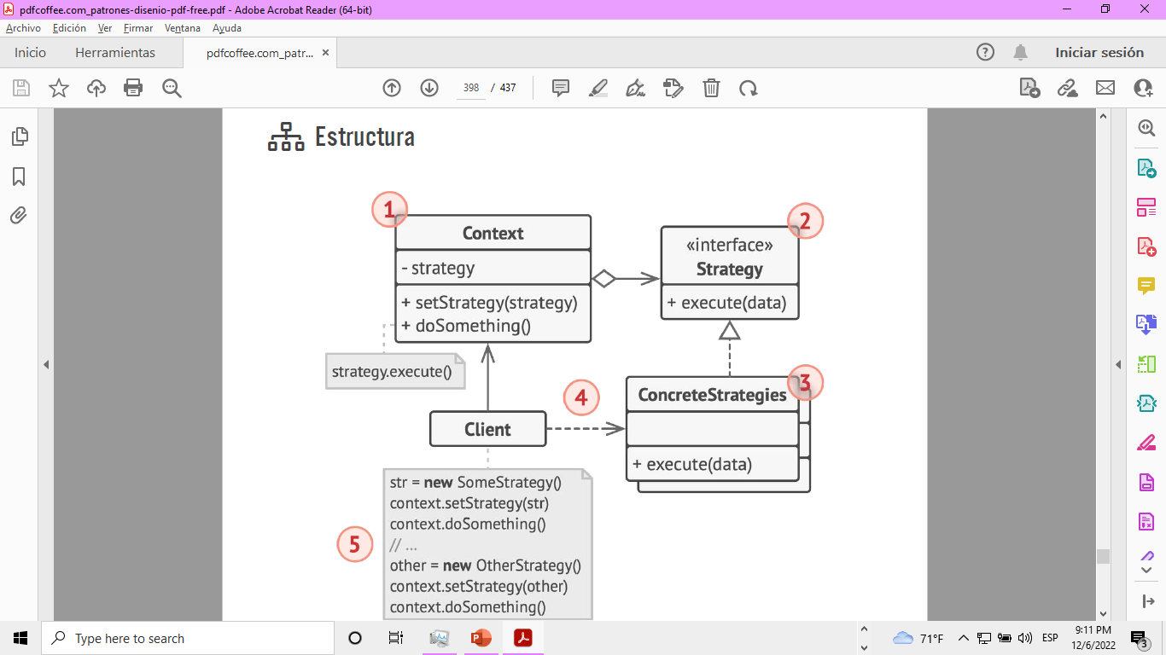
STRATEGY

Slide 171
TEMPLATE METHOD

Slide 172
TEMPLATE METHOD
El patrón de diseño de método de plantilla es un
patrón de diseño de comportamiento que define el
esqueleto de un algoritmo en una superclase, pero
permite que las subclases anulen pasos
específicos del algoritmo.
Puede usarlo para crear algoritmos flexibles.
También evita que las subclases modifiquen el
algoritmo de manera incompatible.

Slide 173
TEMPLATE METHOD
PROBLEMA
Imagina que estás creando una aplicación de minería de datos
que analiza documentos corporativos. Los usuarios suben a la
aplicación documentos en varios formatos (PDF, DOC, CSV) y
ésta intenta extraer la información relevante de estos documentos
en un formato uniforme.
La primera versión de la aplicación sólo funcionaba con archivos
DOC. La siguiente versión podía soportar archivos CSV. Un
mes después, le “enseñaste” a extraer datos de archivos PDF.

Slide 174
TEMPLATE METHOD
En cierto momento te das cuenta de que las tres clases tienen
mucho código similar. Aunque el código para gestionar distintos
formatos de datos es totalmente diferente en todas las
clases, el código para procesar y analizar los datos es casi idéntico.
Hay otro problema relacionado con el código cliente que utiliza
esas clases. Tiene muchos condicionales que eligen un
curso de acción adecuado dependiendo de la clase del objeto
de procesamiento. Si las tres clases de procesamiento tienen
una interfaz común o una clase base, puedes eliminar los
Condicionales en el código cliente y utilizar el polimorfismo al
invocar métodos en un objeto de procesamiento.

Slide 175
TEMPLATE METHOD
SOLUCIÓN
El patrón Template Method sugiere que dividas un algoritmo
en una serie de pasos, conviertas estos pasos en métodos y
coloques una serie de llamadas a esos métodos dentro de un
único método plantilla.
Los pasos pueden ser abstractos , o contar con una
implementación por defecto. Para utilizar el algoritmo,
el cliente debe aportar su propia subclase, implementar
todos los pasos abstractos y sobrescribir algunos de los
opcionales si es necesario (pero no el propio método plantilla).

Slide 176
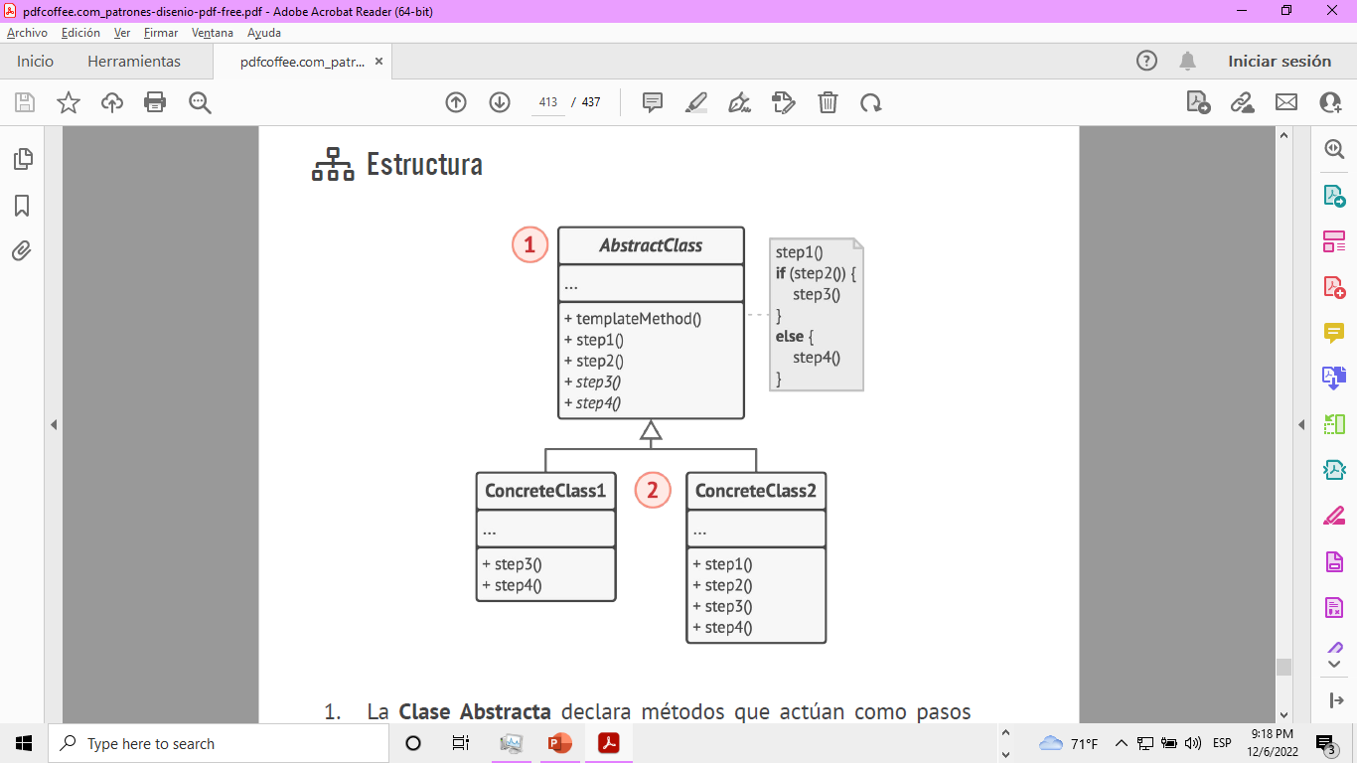
TEMPLATE METHOD

Slide 177
TEMPLATE METHOD
1. La Clase Abstracta declara métodos que actúan como pasos
de un algoritmo, así como el propio método plantilla que invoca
estos métodos en un orden específico. Los pasos pueden
declararse abstractos o contar con una implementación por
defecto.
2. Las Clases Concretas pueden sobrescribir todos los pasos, pero
no el propio método plantilla.

Slide 178
VISITOR

Slide 179
VISITOR
El patrón de diseño Visitor es un patrón de comportamiento
en el que se utiliza un objeto visitante para realizar operaciones
en otros objetos.
Utilice el patrón de diseño de visitante al agregar nuevas
operaciones a un objeto ya existente.

Slide 180
VISITOR
PROBLEMA
Imagina que tu equipo desarrolla una aplicación que funciona
con información geográfica estructurada como un enorme
grafo. Cada nodo del grafo puede representar una entidad compleja,
como una ciudad, pero también cosas más específicas,
como industrias, áreas turísticas, etc. Los nodos están conectados
con otros si hay un camino entre los objetos reales que
representan. Técnicamente, cada tipo de nodo está representado
por su propia clase, mientras que cada nodo específico es
un objeto.

Slide 181
VISITOR
En cierto momento, te surge la tarea de implementar la exportación
del grafo a formato XML. Al principio, el trabajo parece
bastante sencillo. Planificaste añadir un método de exportación
a cada clase de nodo y después aprovechar la recursión
para recorrer cada nodo del grafo, ejecutando el método de
exportación. La solución era sencilla y elegante: gracias al polimorfismo,
no acoplabas el código que invocaba el método de
exportación a clases concretas de nodos.

Slide 182
VISITOR
SOLUCIÓN
El patrón Visitor sugiere que coloques el nuevo comportamiento
en una clase separada llamada visitante, en lugar de intentar
integrarlo dentro de clases existentes. El objeto que
originalmente tenía que realizar el comportamiento se pasa
ahora a uno de los métodos del visitante como argumento, de
modo que el método accede a toda la información necesaria
contenida dentro del objeto.

